Slide 1
Taller: creación de contenido en el Sibeycra

Slide 2
Gestores de contenido CMS (Content Management System)
Los gestores de contenidos (CMS) más populares.
WordPress.
Joomla.
Drupal.
Magento.

Slide 3
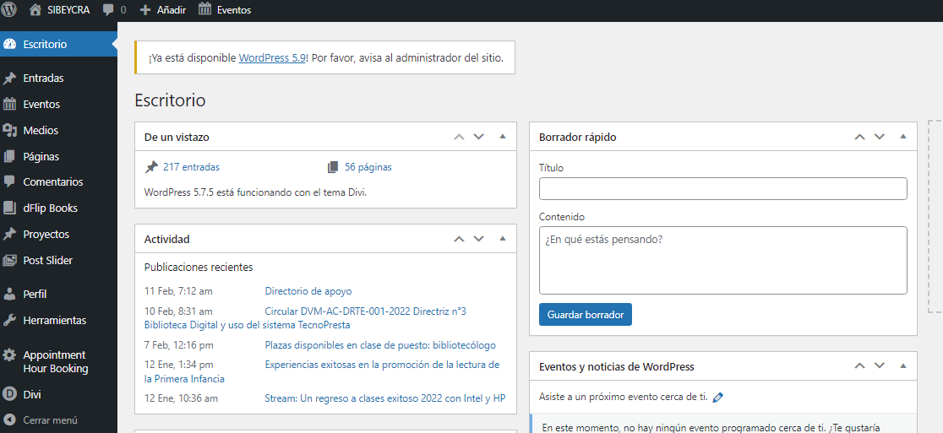
Sibeycra
Fue diseñado en Wordpress

Slide 4
WordPress
Es una de las principales herramientas para la creación de páginas web comerciales.
WordPress está desarrollado en el lenguaje PHP para entornos que ejecuten MySQL y Apache, bajo licencia GPL y es software libre.

Slide 5
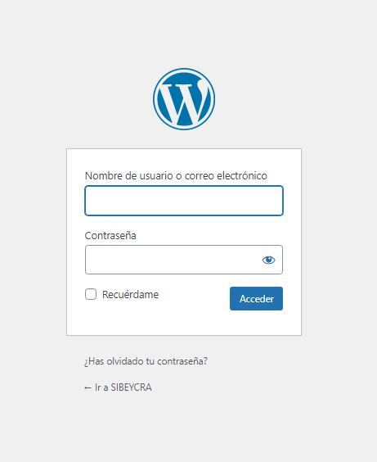
Usuario en wordpress
https://sibeycra.mep.go.cr/wp-login.php

Slide 6
Usuario en wordpress
https://sibeycra.mep.go.cr/wp-login.php

